Slide 1
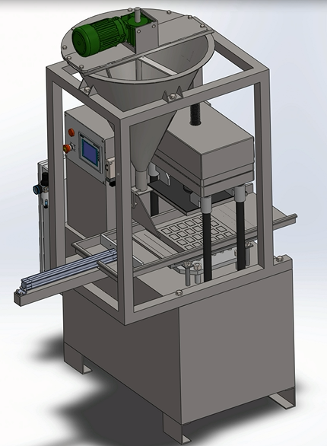
“MODERNIZACIÓN DE UNA PRENSA ELECTROMECÁNICA PARA FABRICAR DULCES DE MANÍ EN LA EMPRESA AGROINDUSTRIA LCM CIA. LTDA.”
Autores: Hualpa Vivanco Mario Fernando
Vallejo Rodríguez Jonathan David
Director: Ing. Segura sangucho luis javier

Slide 2
Objetivo General
Modernizar una prensa electromecánica para fabricar dulces de maní en la empresa Agroindustria LCM.

Slide 3
Objetivos Específicos
Automatizar el proceso de prensado e implementar una interfaz Hombre-Máquina, para el monitoreo y control.
Evaluar las modificaciones físicas que se deben realizar a la prensa, mediante software especializado.

Slide 4
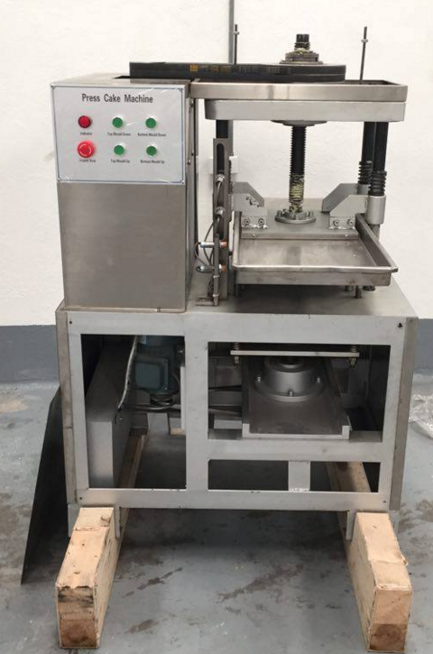
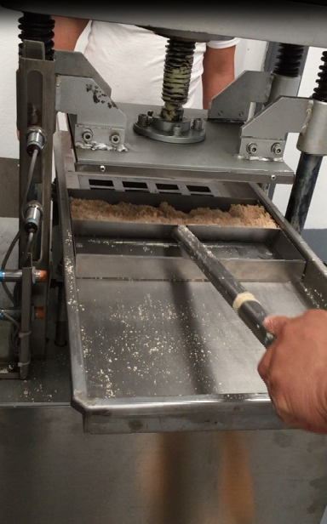
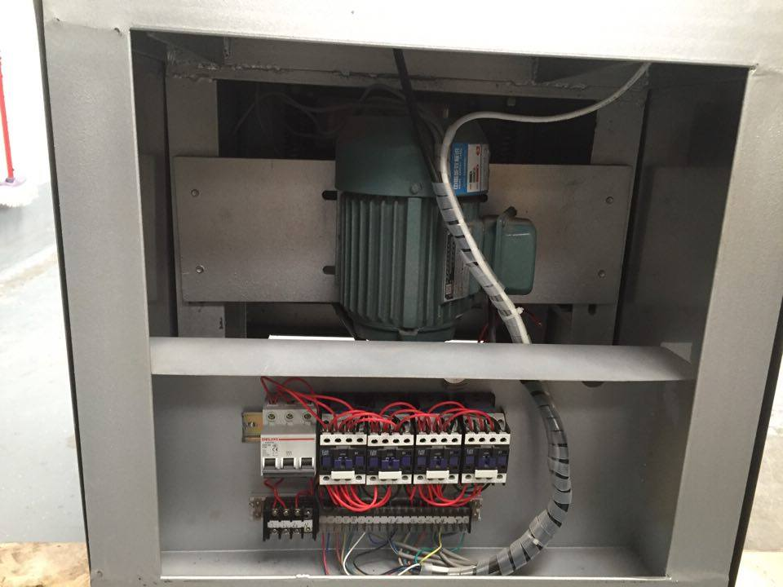
Condiciones Iniciales

Slide 5
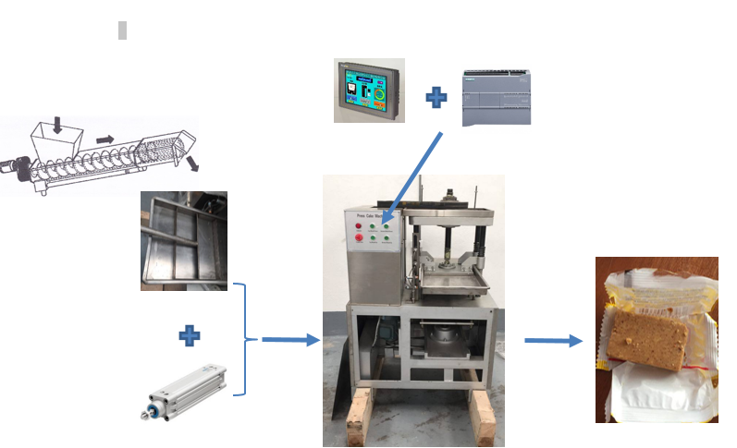
Planteamiento General

Slide 6
Simulación General
Sistema de Dosificación
Tablero
Eléctrico
Prensa Electromecánica
Sistema de Distribución

Slide 7
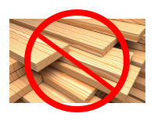
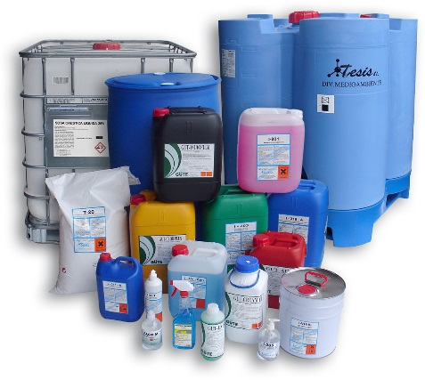
Norma técnica de buenas prácticas de manufactura para alimentos
Fuente: (FESTO, 2013)

Slide 8
Diseño del Sistema Mecánico de Dosificación

Slide 9
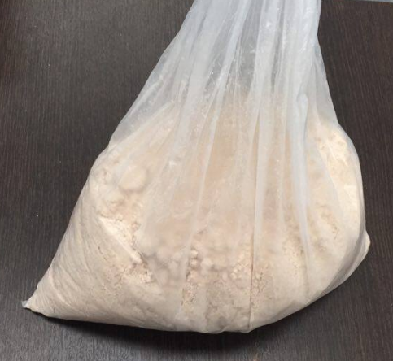
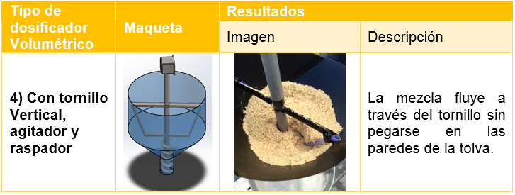
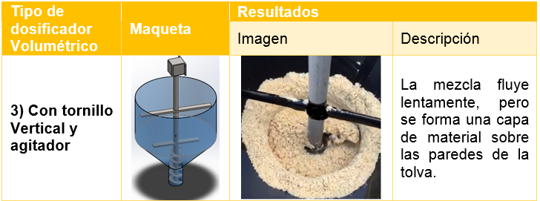
Pruebas de Conceptos

Slide 10
Diseño del Tornillo Transportador
Metodología CEMA 2002
Transportadores y elevadores (Miravete Antonio, 2004)
$Tiempo de producción=55 seg$/ciclo
Parámetros de Diseño
Material dosificado | Mezcla de maní y azúcar impalpable
Requerimiento de producción | $$32 [g/s]$$
Masa dosificada | $$480 [g]$$
Densidad de la mezcla | $$0,86 [g/{cm}^{3}]$$
Tiempo de dosificación | $$15 [s]$$
Material del transportador | Acero Inoxidable AISI 304

Slide 11
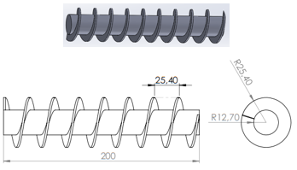
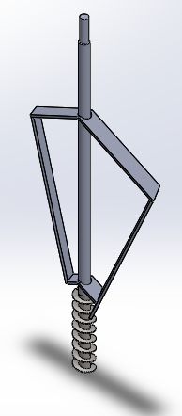
Diseño del Tornillo Transportador
$$D=\sqrt[3]{\frac{4×Q}{π×λ×c×n×ρ×k}}$$
Parámetro | Descripción | Valor
$$λ$$ | Coeficiente de relleno | 0,4 (cargas no abrasivas)
$$c$$ | Constante material | 0,5 [1/rev] (carga ligera)
$$n$$ | Velocidad | 120 rpm (material ligero)
$$ρ$$ | Densidad | $$0,86 [g/{cm}^{3}]$$
$$k$$ | Coeficiente disminución | 1 (Tornillo vertical)
$$Q$$ | Flujo másico | $$32 [g/s]$$
$$d=25,4 mm →D≈50,8 mm$$

Slide 12
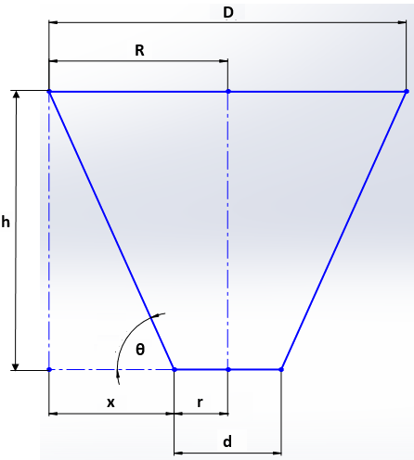
Diseño Tolva
Requerimiento de Diseño
Capacidad = $50 kg$
Ángulo = $65\text{°}$
Manual para Tolvas
$$\text{ (}\text{Jos}\text{é }\text{Gomez}\text{,1995)}$$
Parámetro dimensional | Valor $[mm]$ | Volumen ${[m}^{3}]$ | Ángulo θ [°]
$$D$$ | $$630$$ | $$0,07$$ | $$65,11$$
$$d$$ | $$54,78$$
$$h$$ | $$620$$

Slide 13
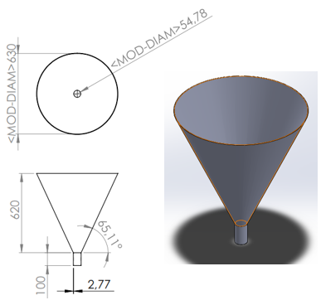
Diseño Tolva
$$Carga=490N$$
Factor de seguridad= 27

Slide 14
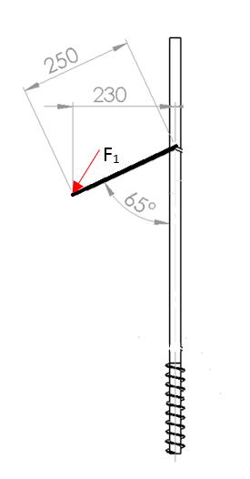
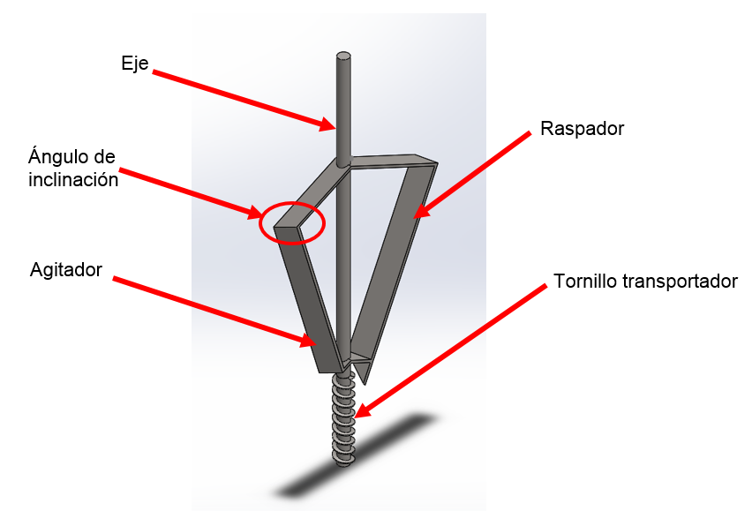
Raspador-Agitador-Eje
$$d≥8,36 mm$$
$$F_{1}= 52,23 N$$
$${ F}_{2}= 38,22 N$$
$$n=5,07$$
$$n=9,63$$
$$n=28$$

Slide 15
Cálculo de la Potencia
$$T_{T}=18,31 Nm$$
$$P=0,31 HP$$
$$Pcomercial=0,5 HP$$
w$=120 rpm$

Slide 16
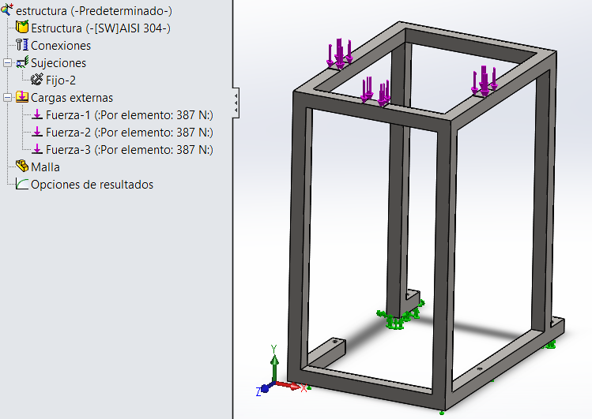
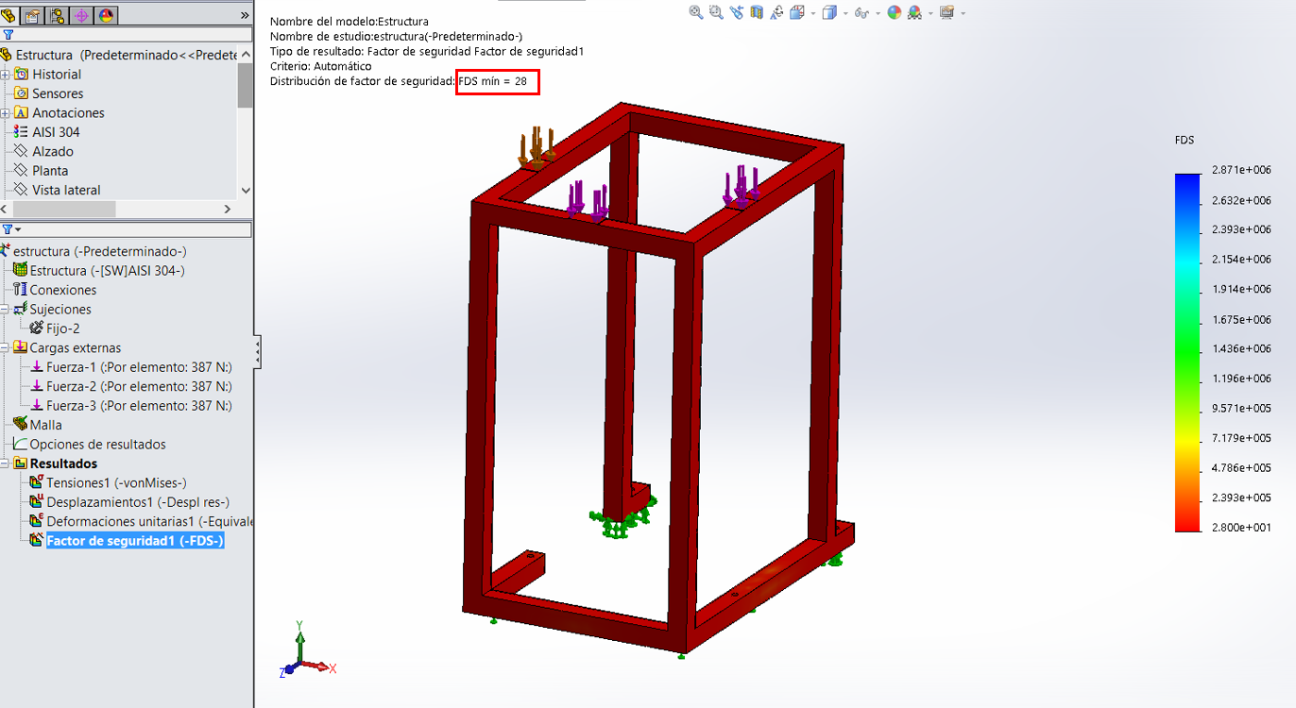
Diseño Estructura
$$F_{d}=1161N$$
Factor de seguridad= 28

Slide 17
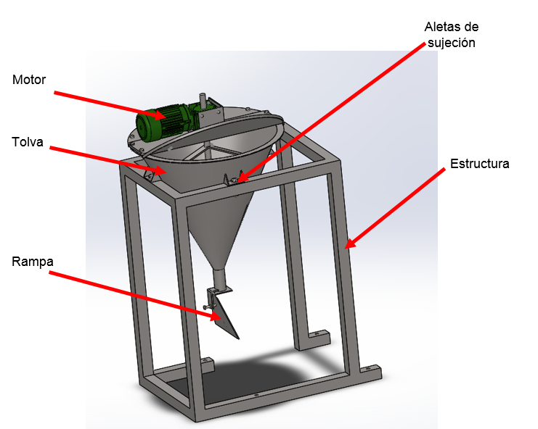
Ensamble y Resultados Sistema Dosificación
 | Unidad | Requerimiento | Resultado
Masa dosificada | $$[g]$$ | $$480$$ | 480
Tiempo de dosificación | $$[s]$$ | $$15$$ | 13,6
Flujo Másico | $$[g/s]$$ | $$32$$ | 35,4

Slide 18
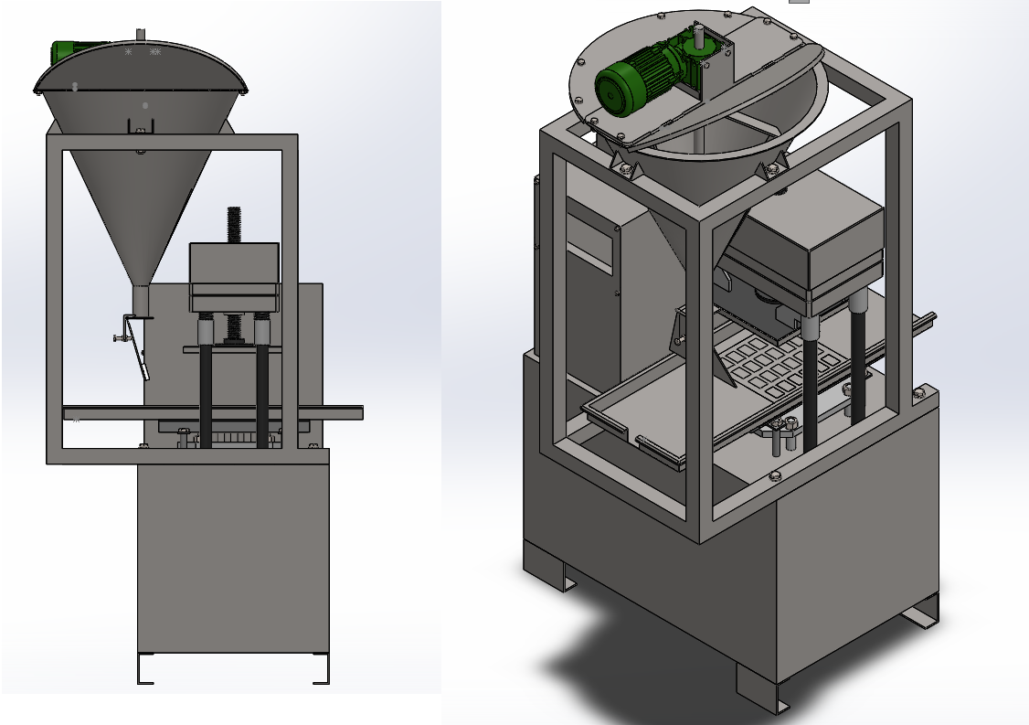
Ensamble y Resultados Sistema Dosificación
SISTEMA DOSIFICACIÓN
Material a utilizar | AISI 304
Espesor de plancha para la tolva | 2 mm
Espesor de placa raspador-agitador Norma NTE INEN 222 | 6 mm
Diámetro del eje del sistema Norma ASTM A276 | 25,4 mm
Paso del tornillo | 25,4 mm
D ext tornillo | 50,8
Tubo para estructura de soporte Norma ASTM A500 | 50x50x2mm
Elemento | Factor de Seguridad
Tolva | 27
Estructura | 28
Raspador | 5,07
Agitador | 9,63

Slide 19
Diseño del Sistema de Distribución

Slide 20
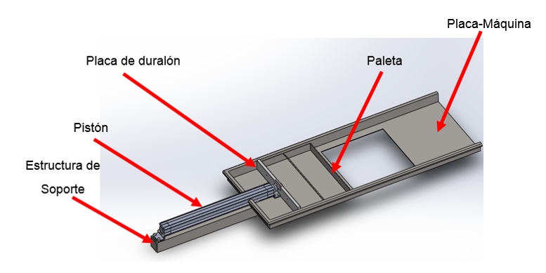
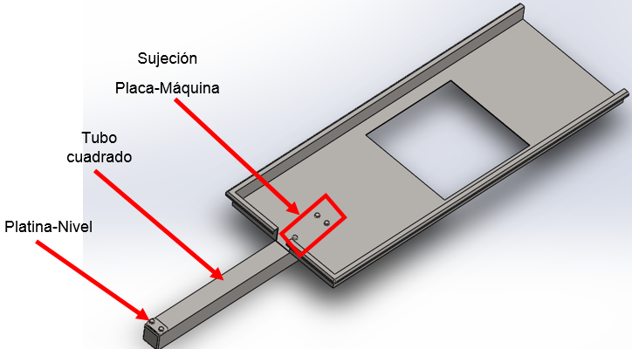
Diseño General

Slide 21
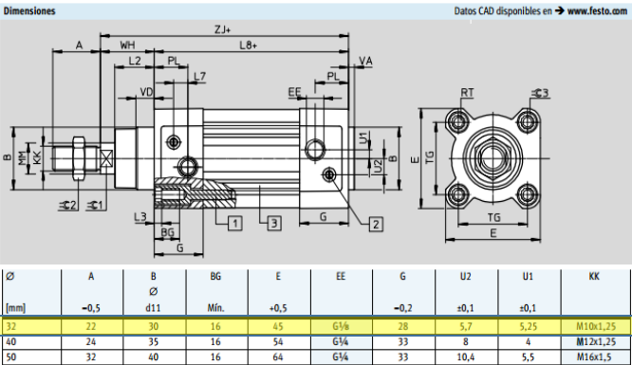
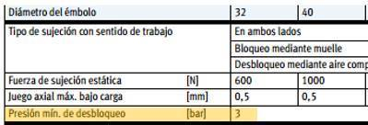
Selección del Pistón
Parámetros de selección:
Peso a distribuir$=2 \vec{Kg}=19,6 N$
Fuerza necesaria$del Pistón=15 N$
Presión necesaria= 3 bar
Pistón seleccionado: DSBC-32-400-PPVA-N3

Slide 22
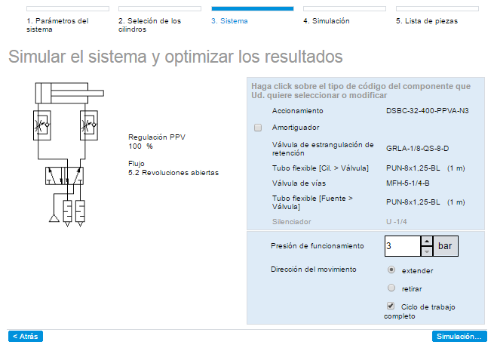
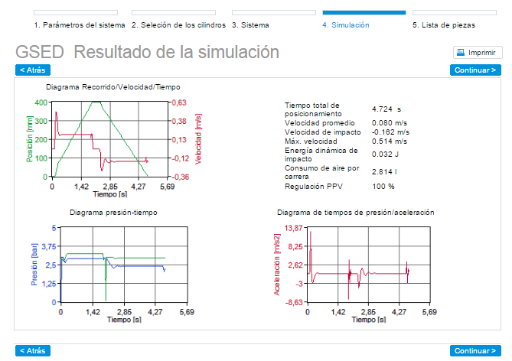
Simulador - Sistema Neumático
Consumo de aire: $35,85 [l/min]$
Disponible - compresor: $648 [l/min]$
Fuente: Software On-Line de Ingeniería (FESTO, 2016)

Slide 23
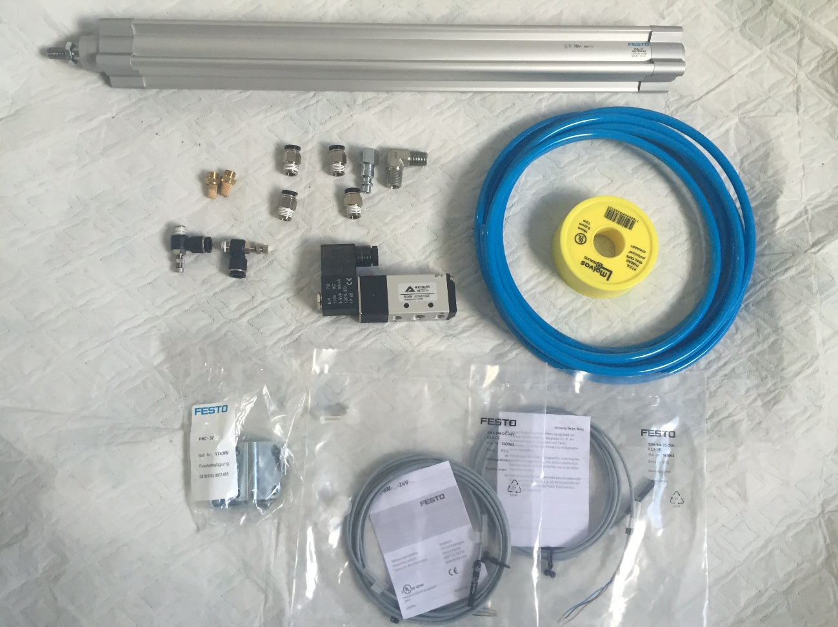
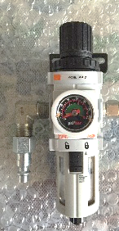
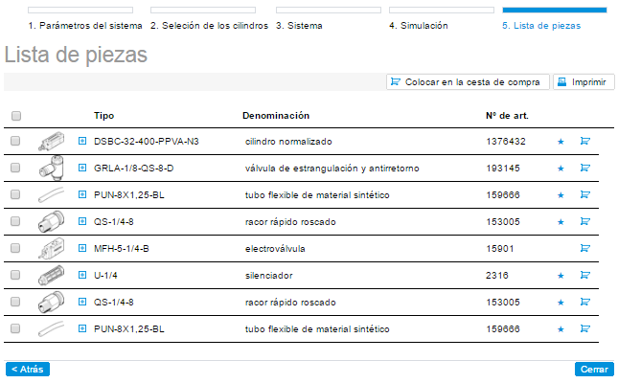
Componentes del Sistema Neumático
Fuente: Software On-Line de Ingeniería (FESTO, 2016)

Slide 24
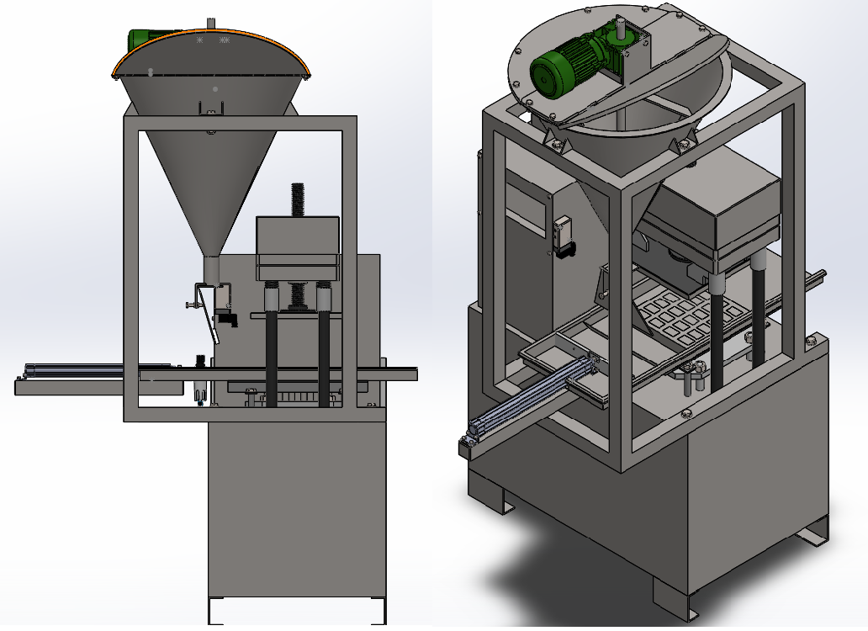
Ensamble y Resultados Sistema Distribución
Cantidad | Tipo | Denominación
1 | DSC-32-400-PPVA-N3 | Cilindro normalizado
2 | GRLA-1/8-QS-8-D | Válvula de estrangulación
2 | PUN-8X1,25-BL | Tubo flexible
2 | QS-1/4-8 | Racor rápido roscado
1 | MFH-5-1/4-B | Electroválvula
2 | U-1/4 | Silenciador
2 | QS-1/4-8 | Racor rápido roscado
1 | 50x50x2 | Tubo cuadrado AISI 304
1 | 350x50x12 mm | Placa de duralón
Parámetros | Calculado | Simulado | Error (%)
Consumo de aire (l/min) | 35,85 | 35,89 | 0,1
Tiempo posicionamiento del pistón (s) | 4,5 | 4,724 | 5,0

Slide 25
Diseño del Sistema de Control

Slide 26
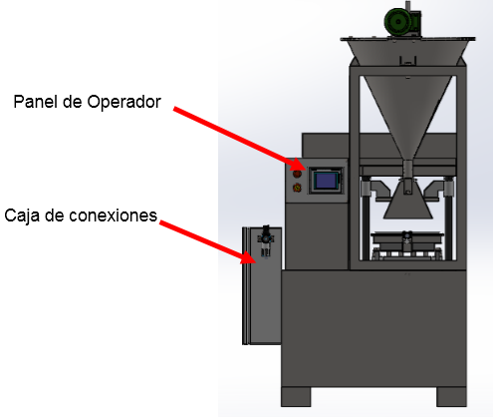
Distribución Física y Requerimientos
Descripción | # Entradas
Sensores magnéticos | 2
Sensores inductivos | 4
Paro de emergencia | 1
Fallo motor (guarda motores) | 2
Total | 9
Descripción | # Salidas
Motor dosificación | 1
Motor placa superior | 2
Motor matriz | 2
Electroválvula monoestable | 1
Lámpara de Emergencia | 1
Total | 7

Slide 27
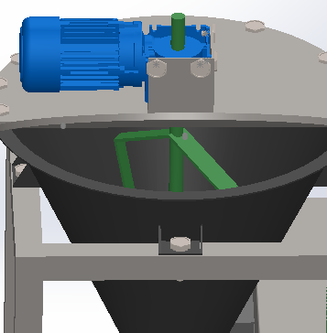
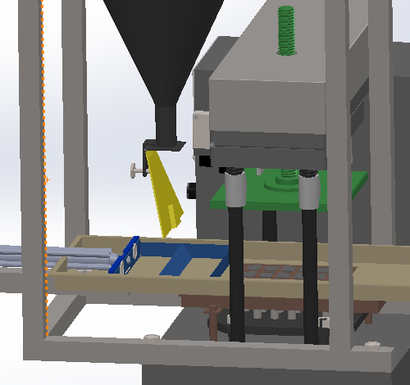
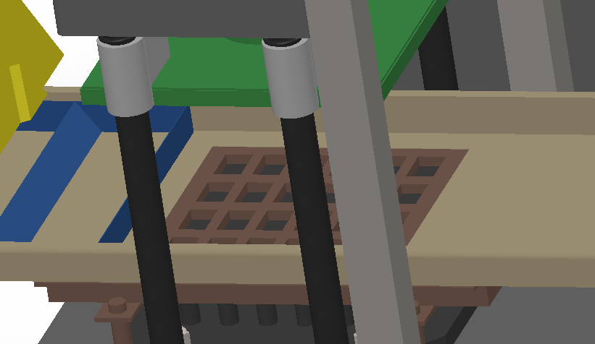
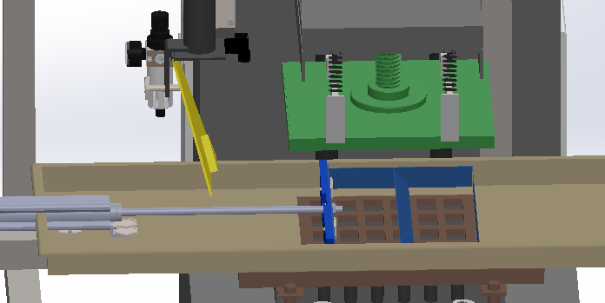
Descripción del Proceso

Slide 28
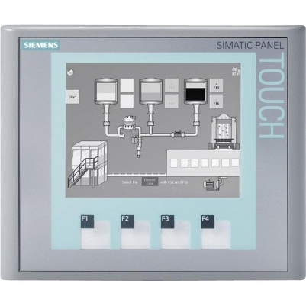
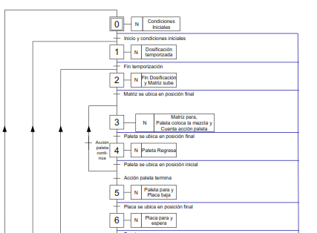
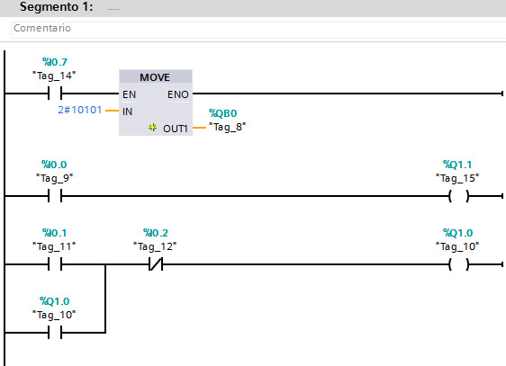
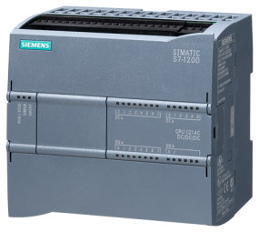
Esquema de Control
GRAFCET → PROGRAMACIÓN KOP → $\left\{\begin{aligned}\text{SIEMENS} \text{KTP}\text{−400} \\ \text{PLC} \text{SIEMENS} \text{S}\text{7 1200 }\text{CPU}\text{ 1214}\text{C} \end{aligned}\right.$

Slide 29
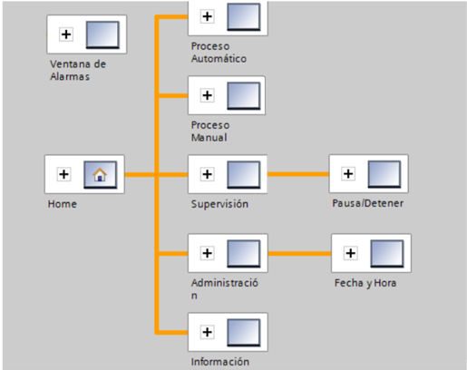
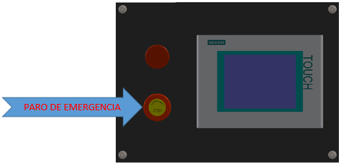
HMI

Slide 30
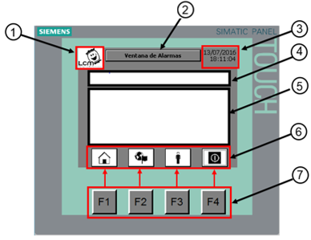
Distribución de Pantallas
Logo de la Empresa.
Línea de Alarmas.
Hora y Fecha del Sistema.
Título de la ventana.
Contenido de la Ventana.
Barra de Íconos gráficos.
Teclas de acceso rápido.

Slide 31
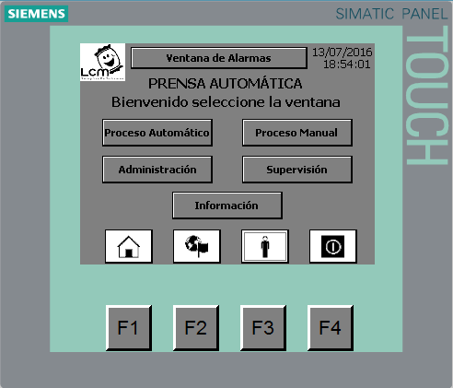
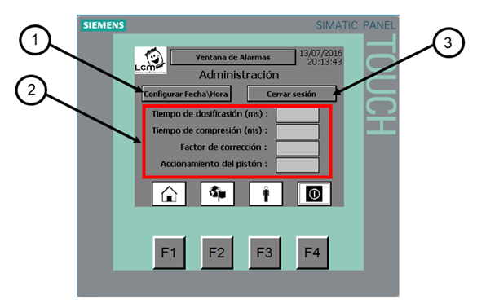
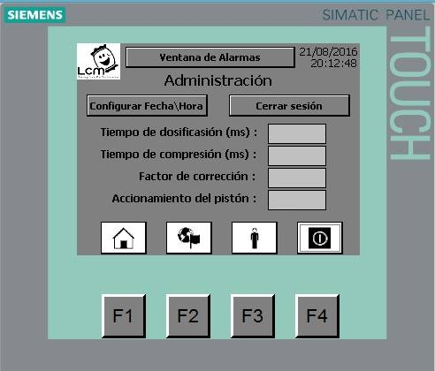
Ventana Home- Administración

Slide 32
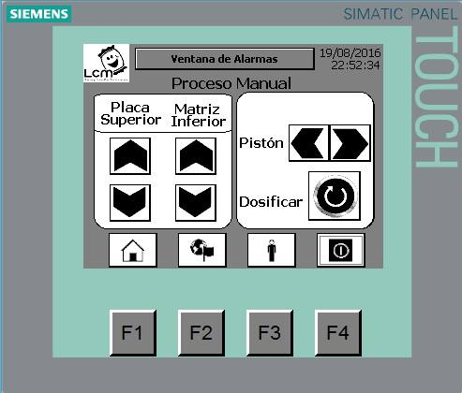
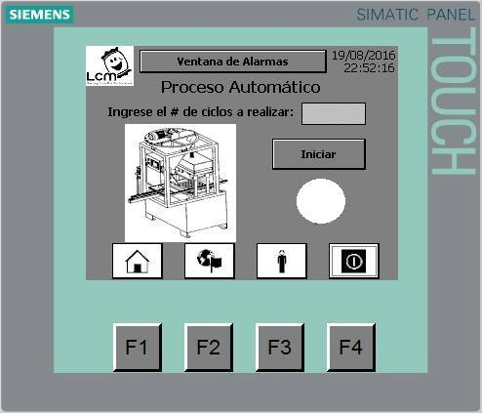
Ventana Proceso Manual-Automático

Slide 33
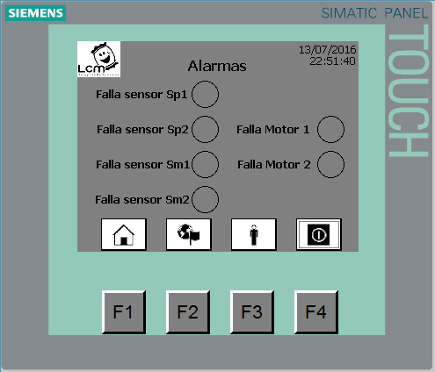
Ventana Paro de Emergencia-Alarmas

Slide 34
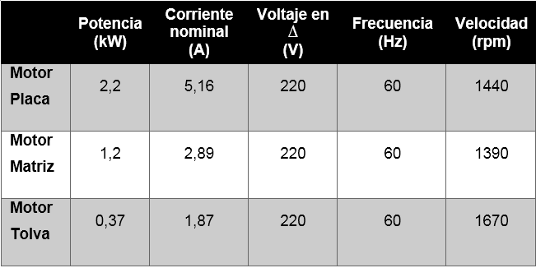
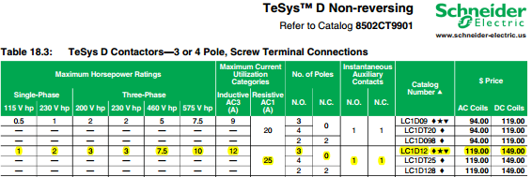
Elementos eléctricos
Fuente: (Schneider, 2016)
Fuente: (Schneider Electric, 2012)
Fuente: (Schneider Electric, 2016)

Slide 35
Implementación y Pruebas de Funcionamiento

Slide 36
Sistema de dosificación

Slide 38
Pruebas
Tiempo (s) | Peso 1 (g) | Peso 2 (g) | Peso 3 (g) | Peso 4 (g) | Peso 5 (g) | Prom Peso (g) | Flujo másico (g/s)
10 | 338 | 330 | 339,5 | 330 | 329 | 333,3 | 33,3
15 | 482 | 483,5 | 480 | 483 | 478,5 | 481,4 | 32,1
20 | 668,5 | 668 | 668,5 | 652 | 653,5 | 662,1 | 33,1
25 | 808 | 794,5 | 804,5 | 798,5 | 808 | 802,7 | 32,1
30 | 972,5 | 975 | 960,5 | 978,5 | 965,5 | 970,4 | 32,3
35 | 1230 | 1235 | 1242 | 1233,5 | 965,5 | 1181,2 | 33,7
W [g]
t [s]

Slide 39
Limitaciones del sistema de dosificación
Densidad Funcional: $0,86 \left[\frac{g}{{cm}^{3}}\right]$
Densidad LÍmite: $0,9 \left[\frac{g}{{cm}^{3}}\right]$

Slide 40
Implementación del sistema de Distribución

Slide 41
Pruebas de Funcionamiento
Tiempo de Ciclo (s) | Porcentaje de llenado de la matriz
2 | 70%
2,5 | 88%
3 | 95%
4 | 100%
5 | 100%

Slide 42
Implementación del Sistema de Control

Slide 43
Ensamble y Resultados
Parámetros
Densidad de la mezcla | 0,86 g/cm³
Tiempo de dosificación | 15 s
Tiempo de ciclo del pistón | 4 s
Accionamiento Pistón | 3 veces
Resultados de la Modernización
Flujo másico | 32,1 g/s
Ciclo de trabajo de la máquina | 37 s
 | Calculado (g/s) | Real (g/s) | Error (%)
Flujo másico | 35,4 | 32,1 | 9,32
 | Valor Máximo (s) | Valor Obtenido (s) | Tiempo Optimizado (s)
Tiempo de Ciclo De trabajo | 60 | 37 | 23

Slide 44
Rendimiento de la Máquina

Slide 45
Pérdidas

Slide 46
Conclusiones
Se modernizó la prensa electromecánica mediante la implementación de un sistema automático de dosificación y distribución.
Para el control y monitoreo, la máquina cuenta con una HMI, donde se puede desarrollar tanto un proceso manual como automático e ingresar los distintos parámetros necesarios para el desarrollo del proceso.
Tras la culminación de este proyecto, se implementó un proceso que ofrece 24 dulces cada 37 (s). Es decir se optimizó alrededor de 34 % del tiempo.

Slide 47
Recomendaciones
Se recomienda que la planta continúe con el proceso de modernización, comenzando por la implementación de un sistema de orientación y distribución de los dulces, hacia la máquina empaquetadora “Flow Pack”.
La presión en la entrada del regulador, debe ser de $3,5$ a $6 bar$.
Trabajar con una mezcla cuya densidad no supere 0,9 g/cm³.

Slide 48
GRACIAS

